Slide 1

WordPress
ElasticPress
07

Slide 2


bare - repo
none bare
none bare
none bare

Slide 3

git commit

Slide 4
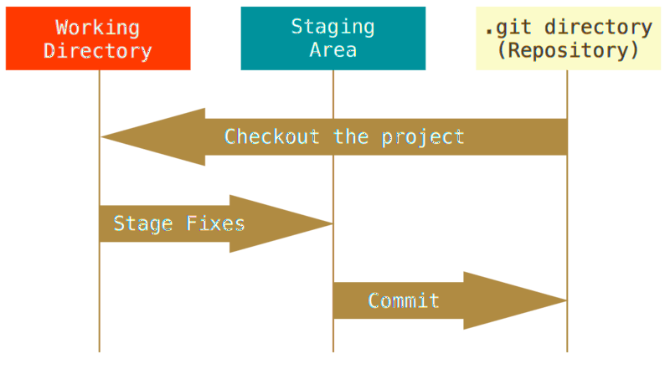
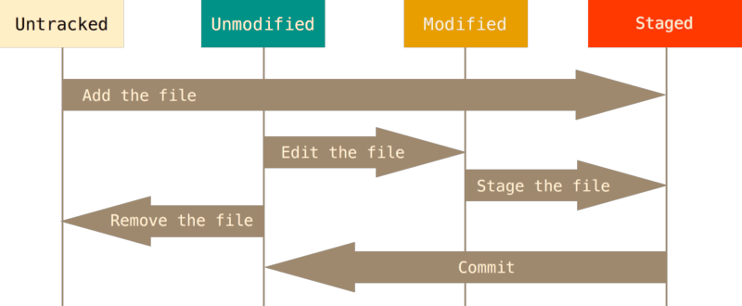
git add
git add
git add

Slide 5
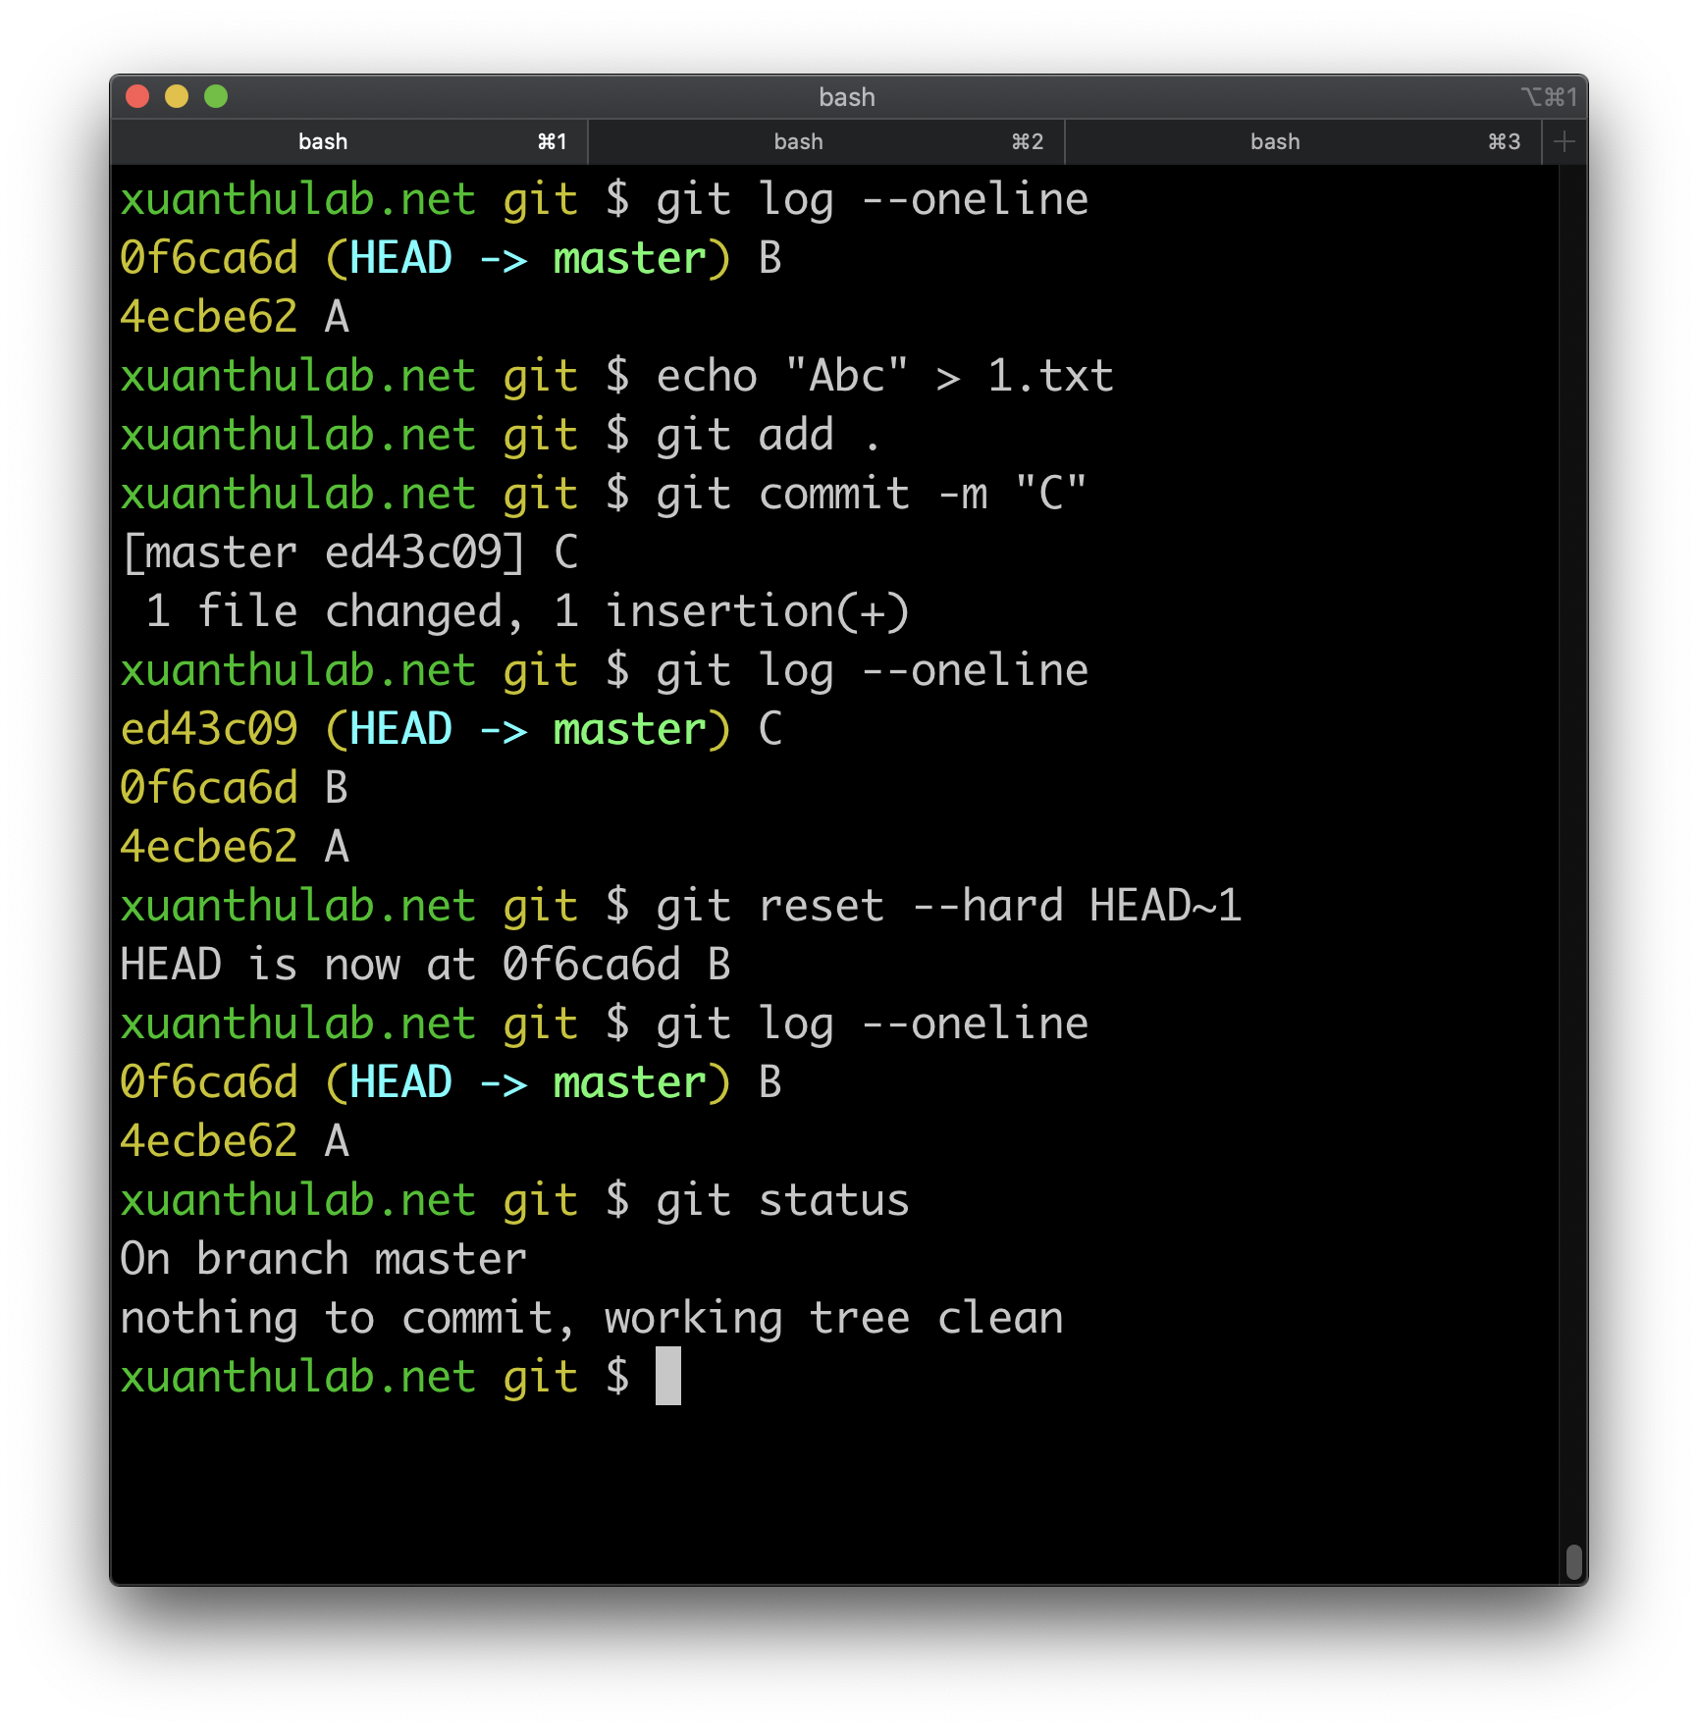
Git đang có commit A, B
Thêm file mới và tạo commit C
Git có 3 commit, cuối là C
Hủy (Undo) commit cuối
Git chỉ còn 2 commit
Nội dung của commit cuối bị hủy hoàn toàn

